Slide 1




Slide 2



Slide 3
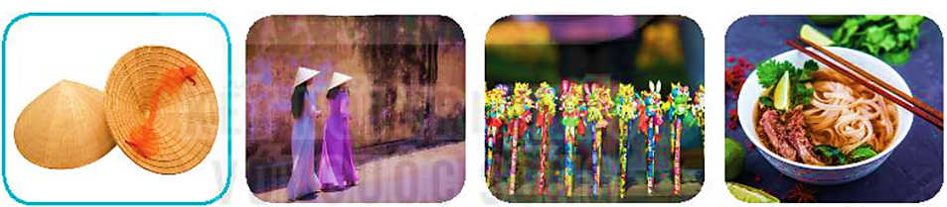
1. Tìm từ ngữ chỉ sự vật tương ứng với mỗi lời giải thích dưới đây:
Món ăn gồm bánh phở và thịt, chan nước dùng.
Vật dùng để đội đầu, che mưa nắng, thường làm bằng lá có hình chóp.
Trang phục truyền thống của người Việt Nam.
Đồ chơi dân gian được nặn bằng bột màu hấp chín, thường có hình con vật.

Slide 4
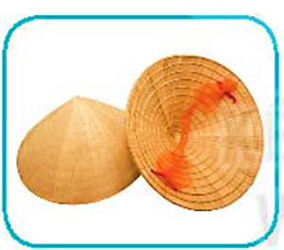
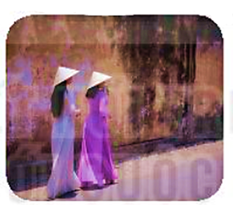
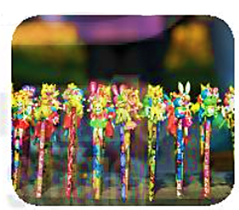
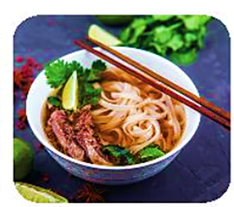
1. Tìm từ ngữ chỉ sự vật tương ứng với mỗi lời giải thích dưới đây:
Vật dùng để
đội đầu, che mưa nắng, thường làm bằng lá có hình chóp.
Đồ chơi dân gian nặn bằng bột màu hấp chín, có hình nhân vật
Món ăn gồm bánh phở và thịt, thường có nước dùng
Trang phục truyền thống của người Việt Nam

Slide 5



2. Kết hợp từ ngữ ở cột A với từ ngữ ở cột B để tạo câu giới thiệu
A
B
Hồ Ba Bể
là thành phố ngàn hoa.
Hang Sơn Đoòng
là hồ nước ngọt quý hiếm của Việt Nam.
Đà Lạt
là hang động lớn nhất thế giới.

Slide 6


Slide 7
Chia sẻ về
món ăn đặc sản của địa phương em?

Slide 8


